Slide 1
Genetik ve Epigenetik:
Yaşlanmayı Yönetmek Mümkün mü?
Neziha Erken, Doç. Dr.
Kahramanmaraş Sütçü İmam Üniversitesi Tıp Fakültesi SUAH
İç Hastalıkları ABD
Geriatri BD

Slide 2
Sunum Planı
Temel Kavramlar
Yaşlanma seyrindeki önemi
  Biyolojik saatler
Yönlendirilebilir Faktörler
  Literatür bilgileri
  Güncel tedavi denemeleri
Sınırlılıklar

Slide 3
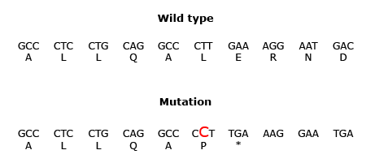
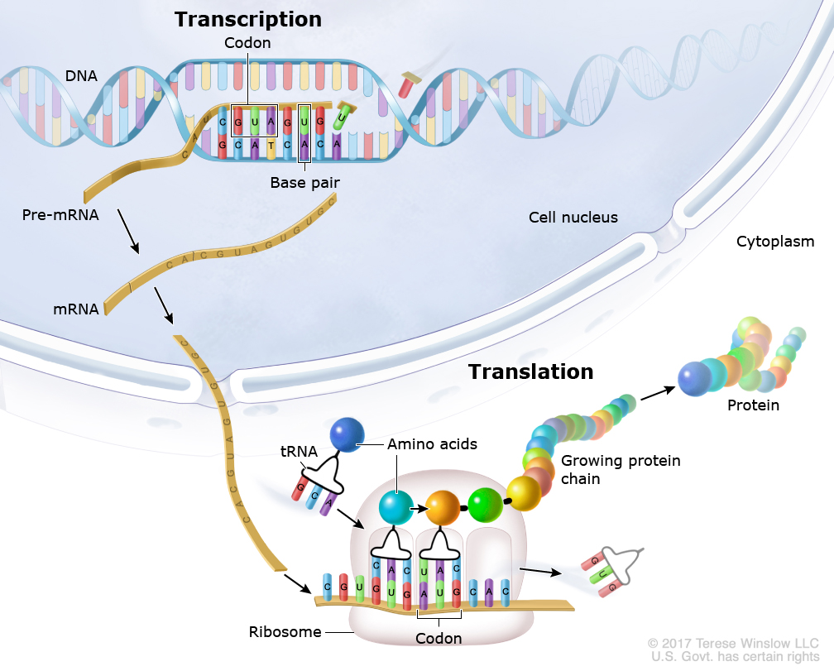
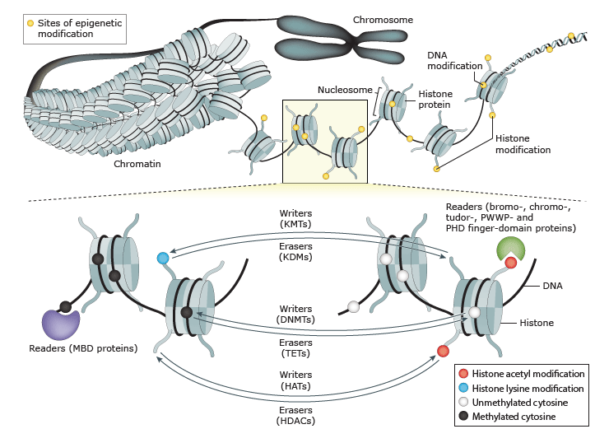
Basic genetics concepts, including DNA regulation and gene expression, have been further elucidated through recent advances in molecular biology and epigenetics (Uptodate, 2024)

Slide 4

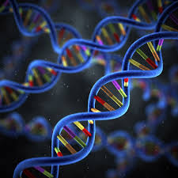
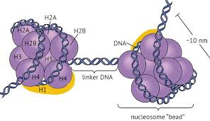

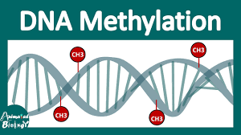
DNA nın ifadesini değiştiren işaretçiler
  DNA Metilasyonu: DNA yı doğrudan değiştiren
  Histon Modifikasyonları: DNA bağlayıcı proteinler
Hücre tipine göre farklı
Yeniden programlanabilir, yaşlanma ve çevresel faktörlerle değişebilir
Nesilden nesile aktarılabilir hem de kısmen çevresel faktörlerle şekillenebilir
Patoloji: Kanser, Diabetes Mellitus, Osteoporoz, Alzheimer Demansı, Parkinson Hastalığı gibi
Kısmen modilifiye edilebilir
DNA nın kendisi
Tüm hücrelerde aynı
Yaşam boyu değişmez
Nesilden nesile aktarılır
Patoloji: Kalıcı genetik hasar
  Kanser, progeria sendromları
İlaçlarla (şuan için) değiştirilemez
Genetik
Epigenetik
«Epi - : üstünde, üzerinde, ek olarak, yanında»

Slide 5
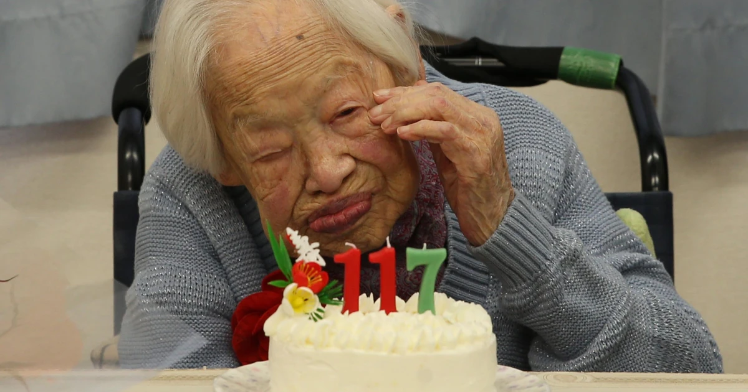

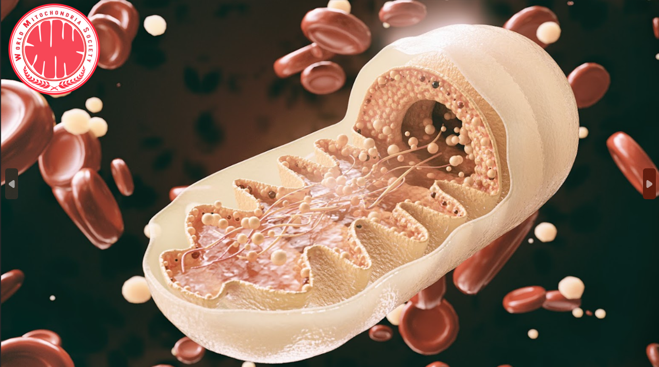
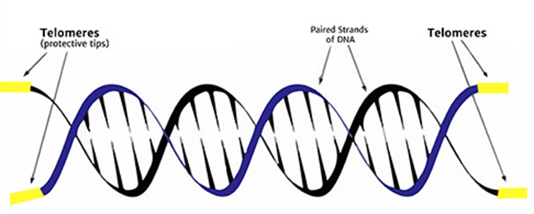
Yaşlılık Genetiği
Uzun Ömür Genleri (GWAS anlamlılık düzeyi olan p < 5 × 10⁻⁸ )
TOMM40/APOE/APOC1 kümesi
  e2, e3, e4 alelleri.
  APOE e2 koruyucu, e4 risk artırıcı (etnik değişim)
  APOE e4 → Alzheimer, hipokampal atrofi ve bilişsel gerileme, kardiyovasküler risk
FOXO
  Transkripsiyon faktörleri, insülin/IGF-1 sinyal yolunun merkezinde.
  AMPK ile bağlantılı, metabolizma ve yaşlanma üzerinde etkili
  FOXO3 uzun ömür genleriyle bağlantılı, bazı SNP’ler uzun yaşamla ilişkili. (Daf-2 mut)
DNA Hasarı ve Onarım Genleri
Endojen (reaktif oksijen türleri, replikasyon hataları) ve eksojen (UV, toksinler) stres faktörlerine karşı onarımın yetersiz. Somatik mutasyonlar, kromozomal aneuploidi ve kopya mutasyonları ile;
      Werner Sendrom Geni > Werner Sendromu
      Lamin A/C > Hutchinson–Gilford Progeria Sendromu
      ERCCgen ailesi > Cockayne sendromu, Trichothiodystrophy
      TP53 (p53) > aşırı aktivasyon: Erken senesence; yetersizlik : Tümör dokusu oluşumu
Mitokondrial Genetik
Yaşlanma ile ATP üretim kapasitesi azalır + ROS↑
  mtDNA, yüksek mutasyon oranına sahiptir; çünkü histonlarla korunmaz ve DNA tamir mekanizmaları sınırlı
    POLG mutasyonları → mtDNA kopyalanma hataları → ciddi mitokondriyal disfonksiyon
    Sarkopeni, nörodejenratif hastalıklar, kırılganlık
Telomer ve Telomeraz Genleri
TTAGGG tekrarları
Hücre bölünmesinde telomer kısalır. Bu kısalma Hayflick limiti olarak bilinen bölünme kapasitesibi belirler
  Hücresel yaş saati
      TERT (Telomerase Reverse Transcriptase) , TERC (Telomerase RNA Component)
      TRF1, TRF2, TIN2, RAP1, TPP1 ve POT1 proteinleri
  Telomer dengesi, hem yaşlanma hem de kanser biyolojisi

Slide 6
ANKRD20A9P | Psödogen; bilinen bir işlevi yok.
AP5Z1 | Adaptörle ilişkili protein kompleksinin 5. alt birimi; seçili transmembran kargo proteinlerinin vezikül aracılı hücre içi sınıflandırılmasını ve taşınmasını kolaylaştırır.
ATXN2 | Otoimmün hastalıklar ve kan özellikleri ile ilişkili.
B3GALTL | β-1,3-Gluktransferaz; glikozu proteinlerin trombospondin tip-1 tekrarlarındaki O-bağlı fukozilglikanlara aktarır.
BEND3 | Gen ekspresyonunu ve heterokromatin organizasyonunu düzenlemek için kromatin yeniden şekillendirme kompleksleriyle ilişkilidir.
BMP4 | TGF-β süper ailesinin üyesi; embriyonik gelişimde rol oynar.
BMP5 | TGF-β süper ailesi üyesi; embriyonik ve hastalık gelişimi ile yaralanma tepkisinde rol oynar.
C9orf62 | Bilinmeyen işlevli bir proteini kodlar.
C20orf187 | Bilinmeyen işlevli bir proteini kodlar.
CAPN9 | Sindirim sistemi fonksiyonları; mide kanseri ile ilişkilidir.
C1ORF | Bilinmeyen işlevli bir proteini kodlar.
CDKN2B-AS1 (ANRIL) | Koroner arter hastalığı, tip 2 diyabet ve kanserle ilişkili LncRNA; komşu tümör baskılayıcı genleri (CDKN2A, CDKN2B) düzenler.
CHRNA3/5 | α-3/5 nöronal nikotinik asetilkolin reseptör alt birimi; ligand kapılı iyon kanalı; kırılganlık geni; KOAH ile ilişkili.
CHRNA4 | α-4 nöronal nikotinik asetilkolin reseptör alt birimini kodlar.
CYP2A6 | Sitokrom P450 ailesi; ksenobiyotik metabolizması, nikotin ve kotinin oksidasyonu.
DBC1 | SIRT1 ve hücresel stres yanıtının negatif düzenleyicisi.
EBF1 | B hücresi farklılaşması, sinyal iletimi ve fonksiyonu için gerekli proteinlerin ekspresyonunu kontrol eder.
EGLN2 | Kalp ve iskelet kasında mitokondriyal fonksiyon, hipoksi toleransı ve apoptoz kontrolünde rol oynar; meme kanseri ile ilişkili.
ELOVL6 | Uzun zincirli yağ asidi uzaması; enerji metabolizması ve insülin duyarlılığında önemli rol.
EPHX2 | Lipid metabolizmasında görevli hidrolaz; polimorfizmleri koroner kalsifikasyon ile ilişkili.
EXOC3L2 | EXOC4 ekzokist kompleksi bileşeni ile etkileşir; vezikülleri hücre zarına hedefler; VEGF-A tarafından uyarılır.
FOXO3 | Stres direncini, DNA onarımını ve hücresel yaşam süresini düzenleyen transkripsiyon faktörü.
FPGT | Fukoz-1-fosfat guanililtransferaz; L-fukozun yeniden kullanımında rol oynar.
FURIN | Yaygın eksprese edilen membrana bağlı proteaz; T hücresi fonksiyonu, ateroskleroz ve kan basıncı ile ilişkili.
HLA-DRB1 | Hücre dışı proteinlerden türetilen peptitleri sunarak bağışıklık sisteminde merkezi rol oynar.
HLA-DQA1 | Hücre dışı proteinlerden türetilen peptitleri sunarak bağışıklık sisteminde merkezi rol oynar.
IL6 | Proinflamatuar sitokin ve antiinflamatuar miyokin; doğuştan gelen bağışıklıkta rol oynar.
KLF6 | NFκB ve PPAR-γ fonksiyonlarını düzenleyerek makrofaj inflamatuar gen ekspresyonunu kontrol eder.
LPA | Lipoprotein(a); fosfolipid türevi; pıhtılaşmayı artırır, koroner arter hastalığı için risk faktörüdür.
LYST | Sekresyon lizozomlarından hücre içi protein trafiğini düzenler.
MAP3K4 | Hücre farklılaşması, apoptozis, immün yanıt ve oksidatif stres yanıtında rol oynar.
MARK4 | Mikrotübül dinamiklerini düzenler; Wnt sinyal yolunda rol alır; oksidatif stres ve inflamasyonla ilişkilidir.
MC2R | ACTH reseptörü; kortizol aracılı stres tepkisi; kusurlar endokrin ve bağışıklık sistemi bozukluklarıyla ilişkili.
MDN1 | Ribozomal alt birimlerin olgunlaşması için gerekli nükleer şaperon; yaşlanan beyinde onarım süreçlerinde rol oynar.
MICA | MHC sınıf I ilişkili gen; antikor oluşumu ve stres yanıtı.
MICB | NKG2D reseptörüne bağlanan glikoprotein; NK hücrelerinin sitotoksik yanıtını aktive eder.
NBPF5 | Nöroblastom kırılma noktası ailesi üyesi; gelişimsel ve nörogenetik bozukluklarda rol.
NBPF6 | Nöroblastom kırılma noktası ailesi üyesi; gelişimsel ve nörogenetik bozukluklarda rol.
PARK2 | Parkin; ubiquitin ligaz kompleksinin bileşeni; protein yıkımında görevli.
PLG | Plazminojen; plazmin öncüsü; fibrin pıhtılarının parçalanmasında rol oynar.
PROX2 | Transkripsiyon faktörü; kalp kası ve nöron farklılaşmasında rol oynar.
PSORS1C3 | Sedef hastalığına yatkınlık geni; protein kodlamayan bir lncRNA.
RBMXL1 | RNA bağlayıcı protein; yaşlanma ve nörodejenerasyonda rol oynayabilir.
SEMA6D | Semaforin 6D; nöronlar için yönlendirme/durdurma sinyali.
SH2B3 | Lenfosit adaptör proteini LNK; vasküler/renal inflamasyon ve hipertansiyonla ilişkili.
SMAD7 | TGFβ süper ailesi üyesi; TGFβ sinyal inhibitörü; kanser hücre büyümesini destekleyebilir.
TMTC2 | Kalsiyum homeostazında rol oynar; SERCA2B ve kalneksin ile etkileşir.
TNNI3K | MAP kinaz kinaz kinaz ailesi üyesi; kardiyak yeniden şekillenmede rol oynar.
TOMM40/APOE/APOC1 | Bilişsel işlevler, mitokondriyal yapı, HDL/VLDL metabolizması.
TOP2B | DNA topoizomeraz II β; DNA kırılması ve yeniden birleşmesinde görevli.
TOX | DNA bağlanması; T hücresi gelişiminde rol.
TLR4 | Toll-like reseptör ailesi üyesi; NF-κB aracılı inflamatuar yanıt.
USP2-AS1 | USP antisens RNA 1; MYC tarafından aktive edilir.
USP42 | Ubiquitin-spesifik peptidaz 42; protein yıkımı.
ZW10 | Sentromer/kinetokor proteini; kromozomal ayrışmada görev alır.

Slide 7
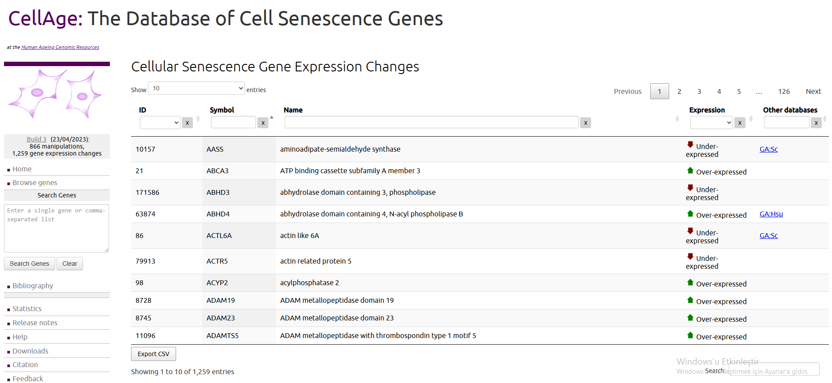
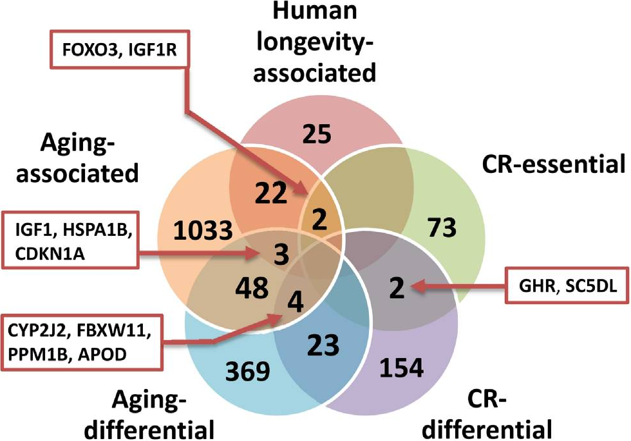
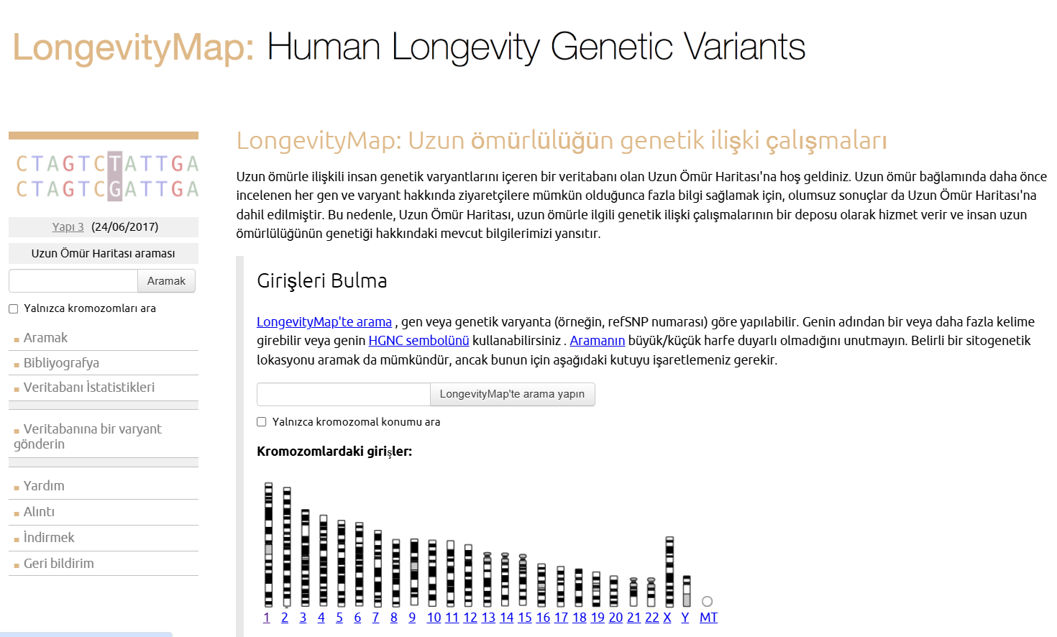

«No problem can stand the assault of sustained thinking»
- Voltaire
Notes:
Sorunun bir kısmı küçük ila orta düzeyde etkilere sahip çok sayıda genetik varyantın uzun ömürlülük fenotipine katkıda bulunmasıdır . Diğer kısmı ise etik problemler nedeniyle gen çalışmalarının birleştirilememesidir.
Şu anda, GenAge veritabanı 300'den fazla insan yaşlanmasıyla ilgili geni listeliyor, 1260 gen expresyon değişimi ve LongevityMap insan genetik ilişki çalışmaları veritabanı 500'den fazla girdi içeriyor

Slide 8
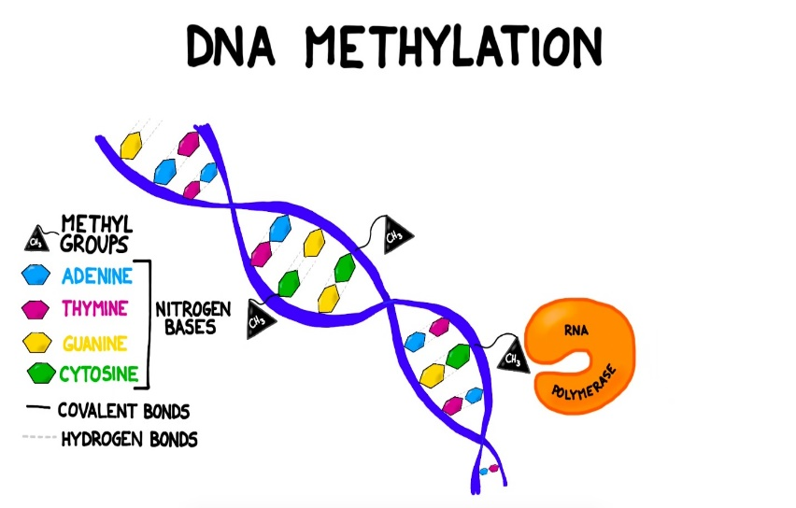
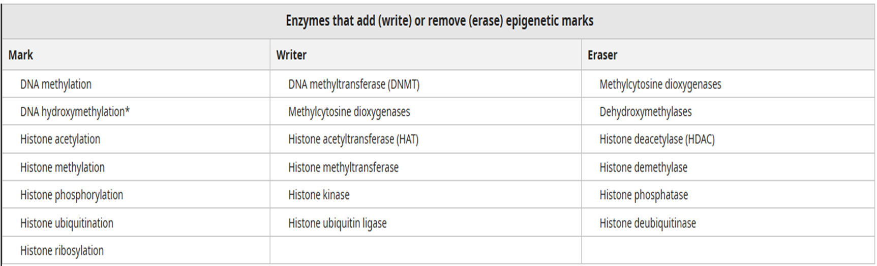
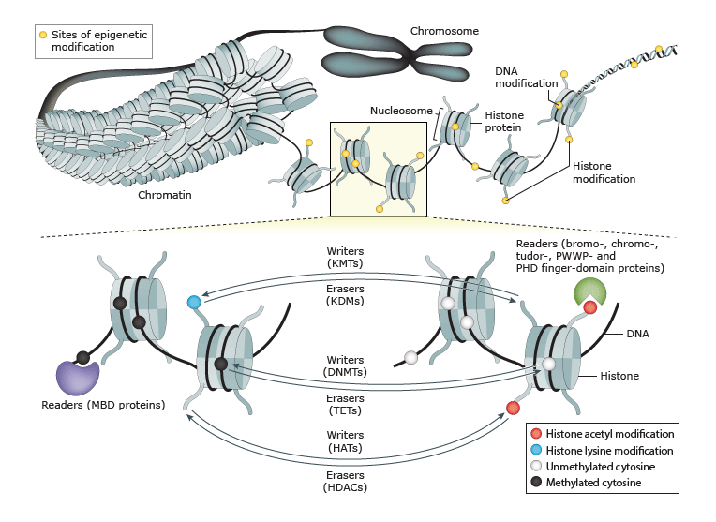
Epigenetik ve Epigenetik Saat

Slide 9

«Les sauces sont la gloire de la cuisine française»
«Sauces are the glory of French cuisine»
DNA
Modifikasyon | Nereye Olur? | Etkisi
Asetilasyon | Histon kuyruklarındaki lizin kalıntıları | DNA–histon etkileşimini gevşetir → kromatin açılır → transkripsiyon artırılır
Metilasyon | Lizin ve arjinin kalıntıları | Hem aktivasyon hem baskılama (konuma bağlı)
Fosforilasyon | Serin, treonin, tirozin kalıntıları | Kromatin yapısını değişir, DNA onarımını ve transkripsiyonu düzenler (konuma bağlı – çoğunlukla aktivasyon)
Ubikuitinasyon | Histon proteinine küçük ubikuitin proteini eklenir | Histonların yıkımı, DNA tamiri ve transkripsiyon regülasyonunda rol oynar (konuma bağlı)
Histon

Slide 10
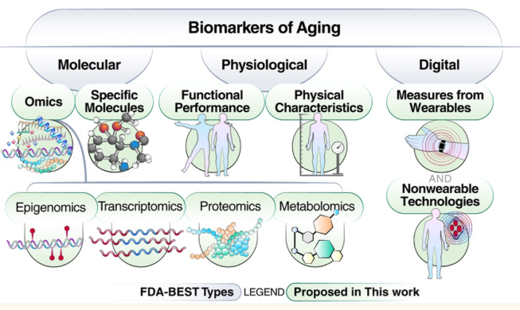
Gen susturulması, kromatin düzeni(Horvath, PhenoAge, DunedinPACE, histon işaretleri)
Gen ekspresyonu ve hücresel senesens (p16<sup>INK4a</sup>, SIRT1, IL6, mTOR)
İnflamasyon, endotel disfonksiyonu, doku yeniden yapılanması (IL-6, VCAM-1, IGFBP-3, MMP-9, NfL)
Enerji metabolizması, mitokondriyal yaşlanma, oksidatif stres (Seramid, BCAA, laktat, NAD⁺, glutatyon)

Slide 11
Düzey | Örnek Biyobelirteç(ler) | Temel Mekanizma | Klinik Anlam | Longevity ve Araştırma Kullanımı
Epigenomik | DNA metilasyonu saatleri: Horvath, Hannum, PhenoAge, GrimAge, DunedinPACECpG bölgeleri: ELOVL2, FHL2, KLF14 | Yaşla birlikte CpG metilasyon paternlerinin değişmesi (global hipometilasyon + promotör hipermetilasyonu) | Biyolojik yaşın tahmini, yaşlanma hızı (age acceleration) | Yaşam tarzı, diyet, egzersiz, ilaç (metformin, rapamisin, resveratrol) müdahalelerinin biyolojik yaş üzerindeki etkilerini değerlendirme
Transkriptomik | CDKN2A (p16^INK4a^), SIRT1/3/6, FOXO3A, IL6, MTOR, PGC1A | Gen ekspresyon düzeninde bozulma; hücresel senesens, inflamasyon, mitokondriyal disfonksiyon | Doku yaşlanmasının moleküler imzası; senesens hücrelerin tespiti | Anti-aging ilaç hedefleri (SIRT aktivatörleri, mTOR inhibitörleri, senolitikler); yaşa bağlı gen ekspresyon panelleriyle RNA “yaş” hesaplama
Proteomik | IL-6, CRP, VCAM-1, IGFBP-3, MMP-9, Neurofilament light chain (NfL) | İnflammaging, ECM bozulması, endotel disfonksiyonu, nörodejeneratif süreçler | Sistemik inflamasyonun, kas/organ fonksiyonunun ve nörodejenerasyonun göstergesi | Plazma proteomik yaşlanma saatleri (Lehallier et al., Nat Med 2019); klinik yaşlanma panel testleri (ör. SomaLogic proteomic age)
Metabolomik | Seramidler, BCAA’lar (lösin, izolösin, valin), glutatyon, NAD⁺, TMAO, laktat | Enerji üretimi, oksidatif stres, mitokondriyal işlev, mikrobiyota etkisi | Metabolik yaşın göstergesi; diyabet, obezite, kardiyovasküler yaşlanma riskini öngörür | NAD⁺ artırıcılar (NMN, NR), metformin, diyet müdahaleleri ve aralıklı orucun metabolik etkilerini takip
Epigenetik saatler biyolojik yaş ölçümünde en güvenilir ve klinik validasyonu en yüksek yöntemdir.
Transkriptomik profiller, özellikle senesens ve inflamatuvar süreçlerin erken tanısında önemlidir.
Proteomik paneller, sistemik yaşlanmayı (damar, sinir, kas) bütüncül biçimde gösterir.
Metabolomik göstergeler, mitokondriyal fonksiyon ve enerji homeostazının değerlendirilmesinde kullanılmaktadır.

Slide 12
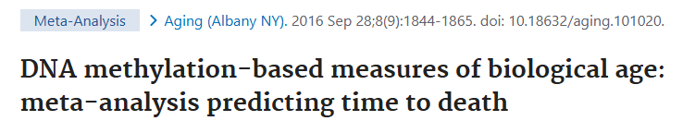
Toplam örneklem: 13.089 kişi, 2.734 ölüm
  13 nüfus temelli kohort: WHI (beyaz/siyah/Hispanik), LBC1921, LBC1936, NAS, ARIC (siyah), FHS, KORA, InCHIANTI, Rotterdam, TwinsUK, BLSA (beyaz)
Hipotez: Kan DNA metilasyonundan türetilen “epigenetik yaş” göstergelerinin (yaş hızlanması ölçütleri) tüm nedenlere bağlı mortaliteyi kronolojik yaştan ve klasik risk faktörlerinden bağımsız olarak öngörüp öngörmediği
  Hücre-içsel ölçümler (Intrinsic / IEAA)
  Hücre-dışsal ölçümler (Extrinsic / EEAA)
    Epigenetik yaşlanma hızlandıkça ölüm riski artıyor
    «Hücresel yaşlanmayı + bağışıklık sistemi» (EEAA) kırılganlığın en güçlü öngörücü
Intrinsic Epigenetic Age Acceleration (IEAA): Hücrelerin kendi epigenetik yaşını ölçer
Extrinsic Epigenetic Age Acceleration (EEAA): Hücresel yaşlanmayı + bağışıklık sistemi yaşlanmasını birlikte ölçer

Slide 13
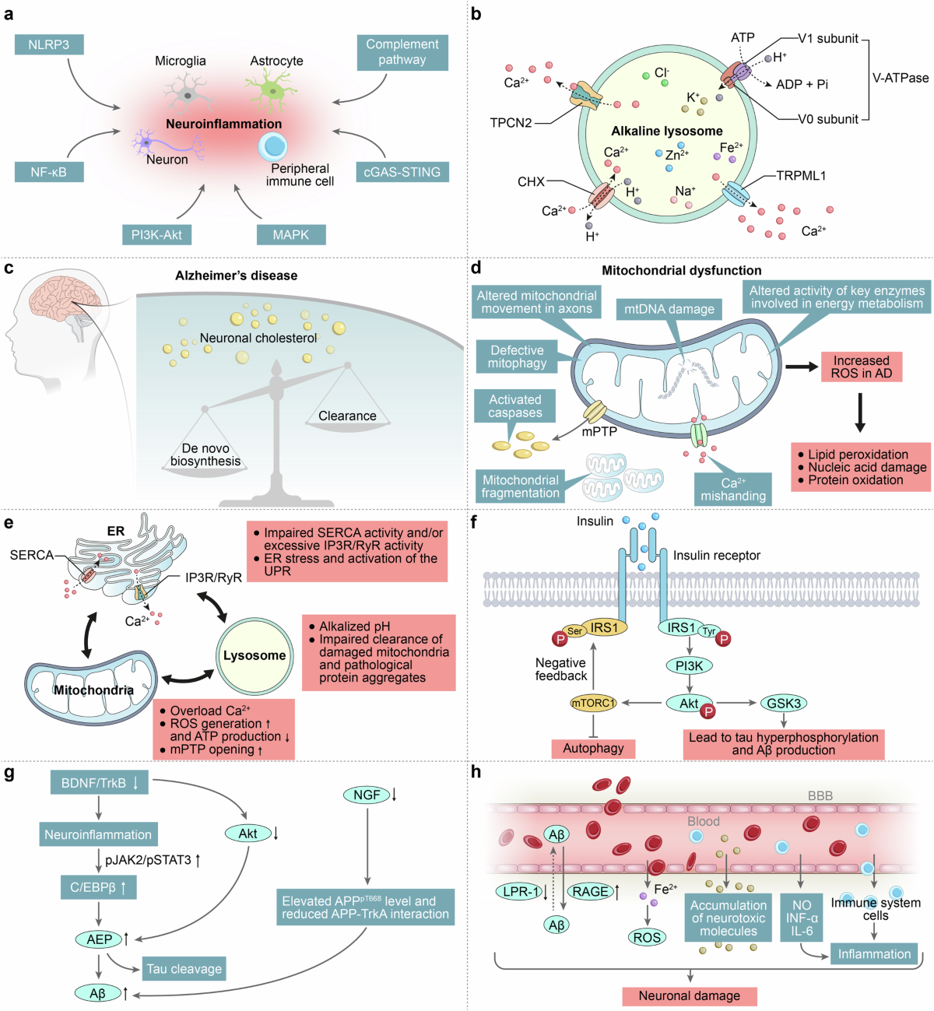
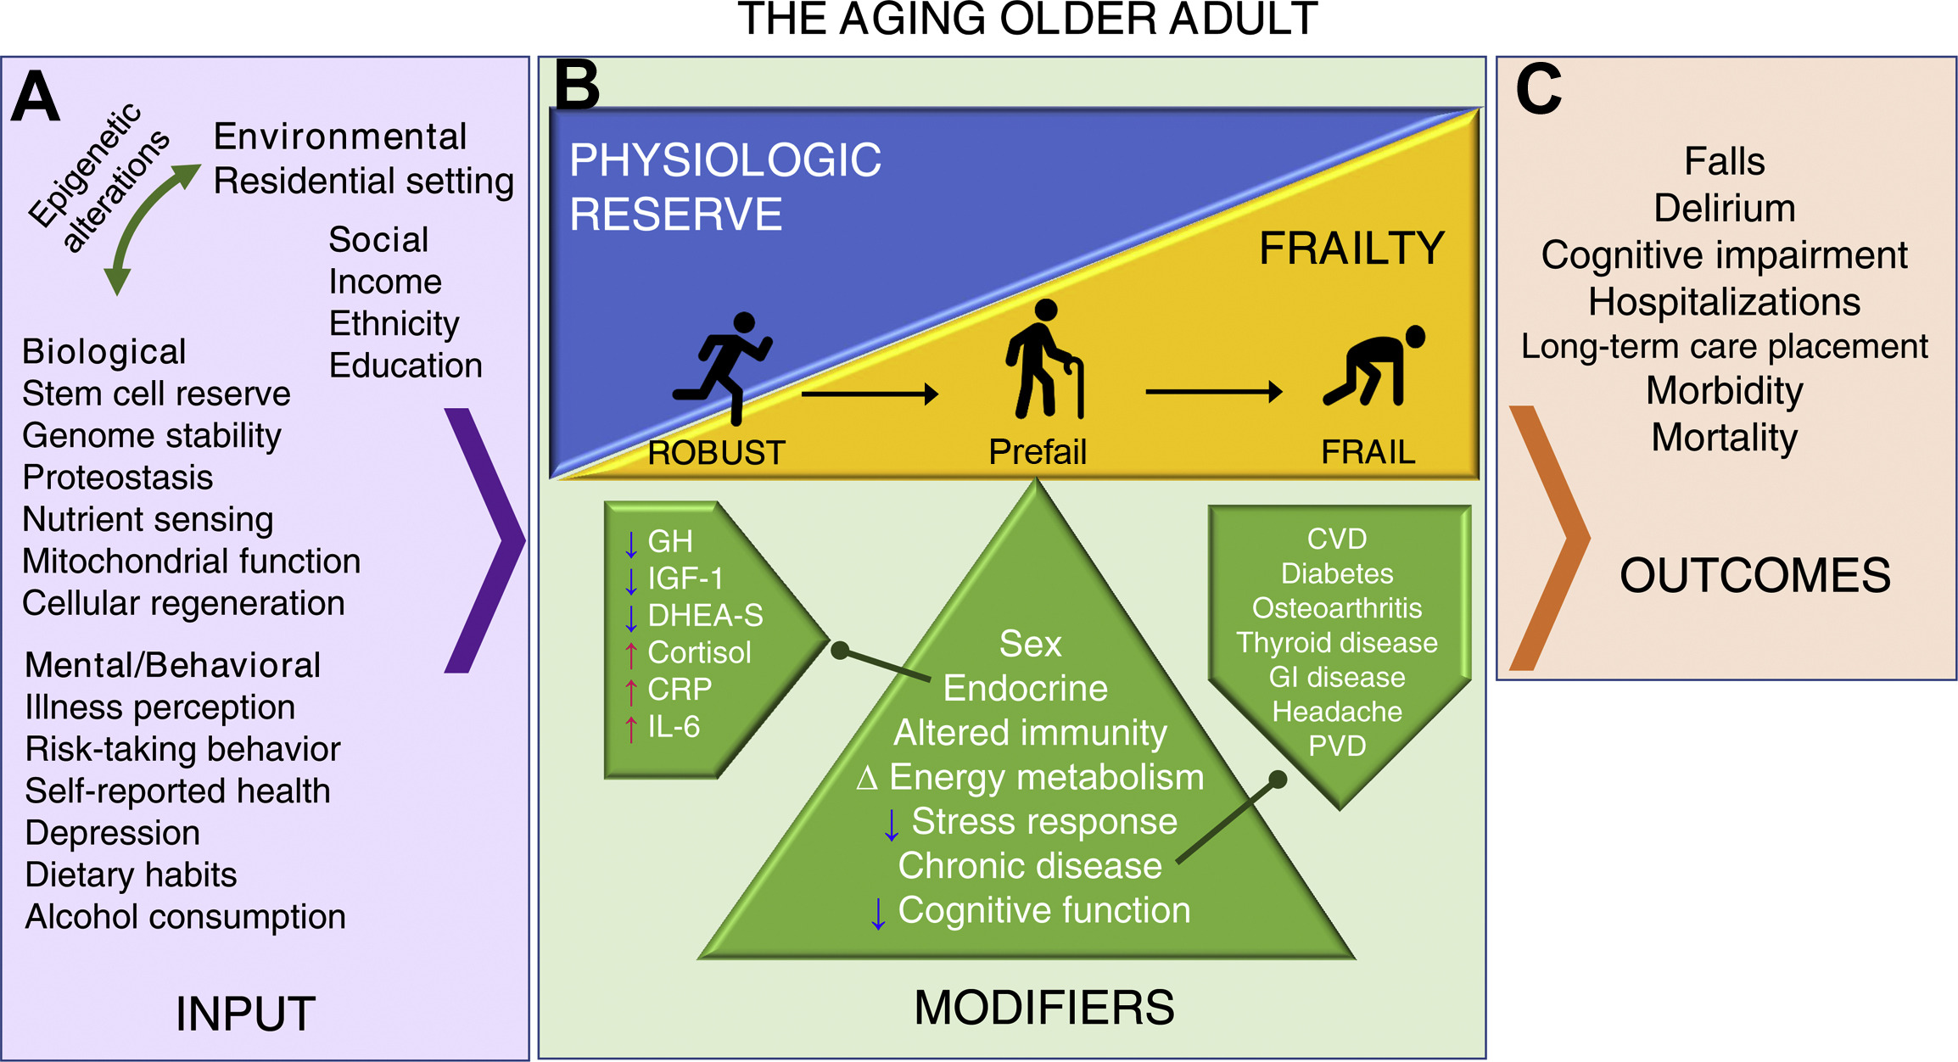
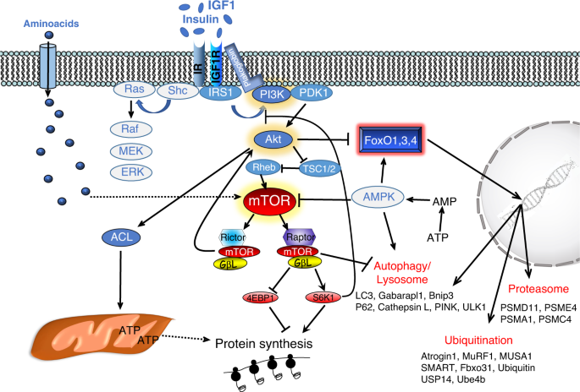
Yaşlanma seyrindeki önemi
Zhang j., Sig. Transduct. Target. Ther., 2024
Sartori R.,Nat. Commun., 2021
Park & Ko, Clin Geriatr Med, 2021

Slide 14
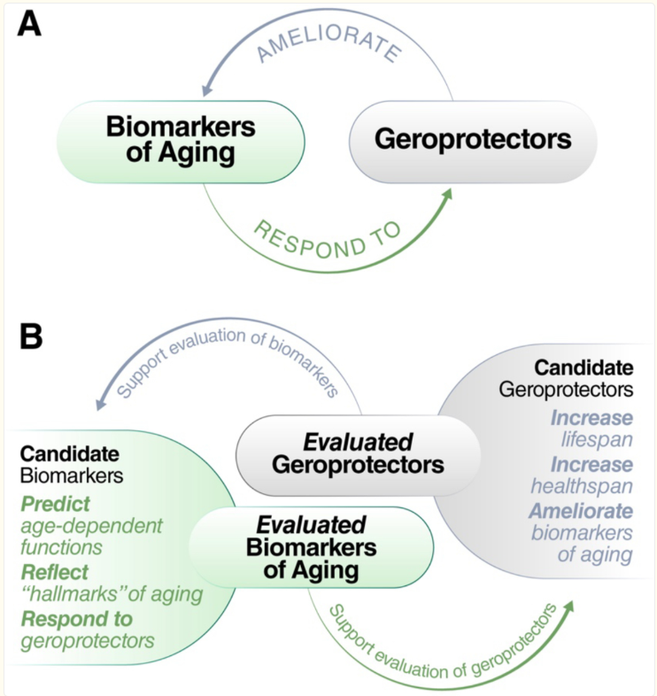
Yönlendirilebilir Faktörler
  Yaşam Tarzı Değişiklikleri
    Ve Supplement
İlaçlar
  Hedefe yönelik tedaviler

Slide 15
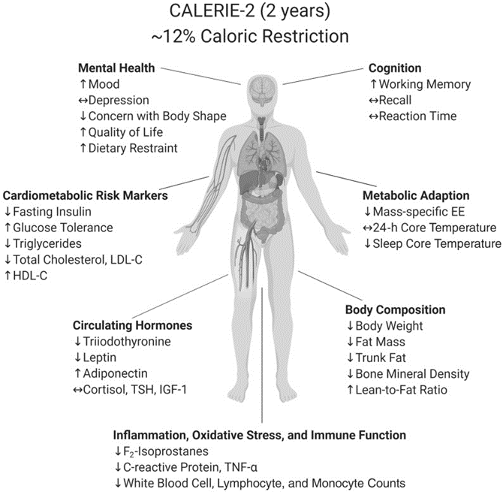
Özellik | CALERIE Faz-1 (2006–2009) | CALERIE Faz-2 (2012–2018)
Örneklem | Fazla kilolu / obez sınırında yetişkinler (BMI 25–30) | Obez olmayan sağlıklı yetişkinler (BMI ~22–27), n≈218
Süre | 6–12 ay | 24 ay
Merkezler | Tek merkezli küçük RCT’ler (St. Louis, Boston, Baton Rouge) | 3 merkezli büyük RCT (Pennington, Tufts, Washington Univ.)
Müdahale | %25 CR; %12.5 CR + %12.5 egzersiz; çok düşük kalorili diyet (VLCD, 890 kcal/gün); kontrol | Hedef %25 CR, fiilen ortalama ~%12 CR; kontrol grubu ad libitum
Fizyolojik Sonuçlar | %10–14 kilo kaybı, visseral yağ azalması, metabolik hızda beklenenden fazla düşüş (adaptif termojenez), çekirdek ısı düşüşü, insülin azalması, oksidatif stres azalması | ~%10 kilo kaybı, lipid profilinde düzelme, kan basıncı düşüşü, insülin duyarlılığı artışı, inflamasyon ve oksidatif stres azalması, biyolojik yaş artışında yavaşlama
Psikolojik / Davranışsal | Veri sınırlı; kısa süreli çalışmalarda majör olumsuz etki yok | Depresyon skorlarında iyileşme, yaşam kalitesi artışı, bilişsel fonksiyon korunmuş
Biyolojik Yaş (klinik kompozitler) | yok | KDM ve Homeostatic Dysregulation algoritmaları → biyolojik yaş artışı yavaşladı
Epigenetik Saatler | yok | DunedinPACE: yaşlanma hızı %2–3 yavaşladı. PhenoAge / GrimAge: anlamlı değişim yok
Epigenetik Saat | yok | Orta düzey (~%12) CR uzun vadede uygulanabilir, güvenli, biyolojik yaşlanmayı yavaşlatıyor. (DunedinPACE)
CALERIE phase 2. Nutr Rev. 2021;79(1):98-113

Slide 16
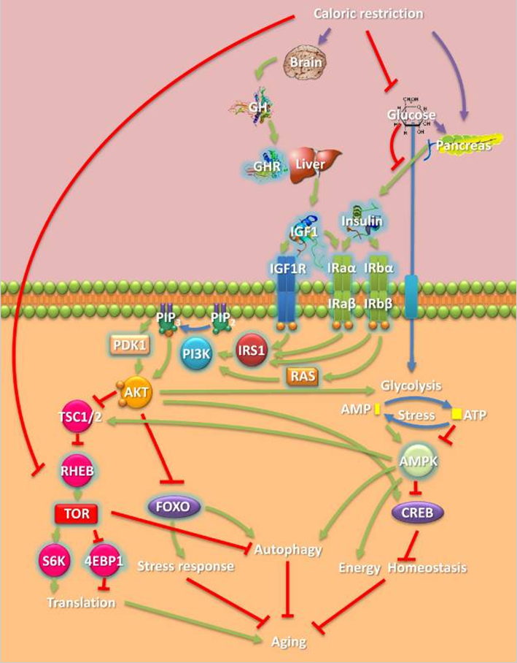
IGF-1 ↓ → büyüme azalır, stres direnci artar.
mTOR ↓ → protein sentezi azalır, otofaji artar.
AMPK ↑ → enerji dengesi, yağ oksidasyonu, glukoz alımı artar.
Sirtuinler ↑ → DNA tamiri, mitokondri fonksiyonu, epigenetik düzenleme.
Oksidatif stres ↓ → hasar birikimi azalır.
FOXO/epigenetik yeniden programlama ↑ → hücre koruma mekanizmaları aktive olur.
Longevity tedavi hedefleri

Slide 17
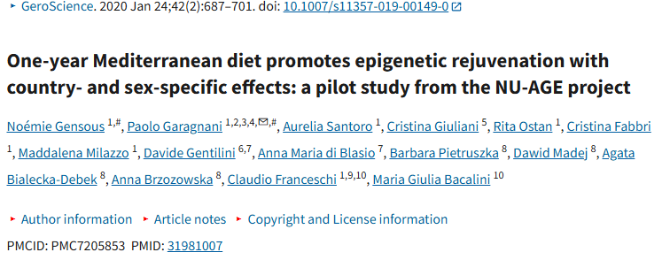
60 İtalyan + 60 Polonyalı ( 65-79 yaş)
1 sene takip
Akdeniz dieti
Hovart epigenetik saat & GWAS
  Polonya ve epigenetik yaşı kronolojik yaştan ≥3 yaş olanlarda epigenetik yaş farkı anlamlı (p<0,05)
  Enerji metabolizması, hücre döngüsü, bağışıklık fonksiyonları SNP gen analizi hipotez düzeyinde anlamlı (p < 10⁻⁴)
GWAS: Genome-Wide Association Study
SNP: Single Nucleotide Polymorphism

Slide 18
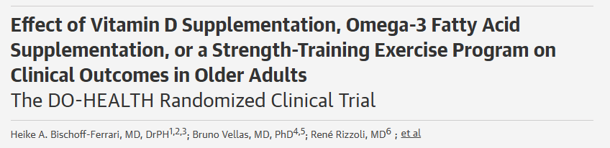
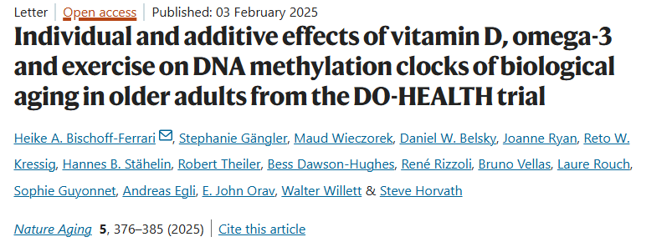

N = 2157, yaş ≥70, 3 yıl izlem
  70 yaş ve üstü, topluluk temelli
  Son 5 yıl içinde ciddi sağlık olayı geçirmemiş
  Yeterli hareket kabiliyeti ve bilişsel statü (MMSE ≥ 24)
  3 farklı müdahele faktöriel olarak 8 gruba ayrılmış (2li 3lü kombinasyon vs. placebo)
Müdahaleler: Vit D (2000 IU/gün), Omega-3 (1 g/gün), ev egzersizi programı (haftada 3 kez, 30 dk).
Odak: 6 primer klinik uç nokta (kan basıncı, SPPB, bellek, non-vertebral kırık, enfeksiyon, mortalite).
Ana bulgu:
*Hiçbir müdahale tek başına veya birlikte önceden tanımlı klinik sonlar da anlamlı fayda göstermedi
Aynı RCT’nin alt çalışma analizi (yaklaşık 777 katılımcı).
Müdahaleler: Aynı (Vit D, Omega-3, egzersiz).
Odak: Epigenetik yaş ölçütleri
(PhenoAge, GrimAge, DunedinPACE).
Ana bulgu:
* Omega-3 tek başına PhenoAge, GrimAge, DunedinPACE epigenetik saatlerinde yaşlanmayı yavaşlatıcı etki gösterdi
*Vitamin D + Omega-3 + egzersiz kombinasyonu en güçlü faydayı verdi (özellikle PhenoAge’de 2,9 ila 3,8 aylık)
SPPB testi: Short Physical Performance Battery

Slide 19
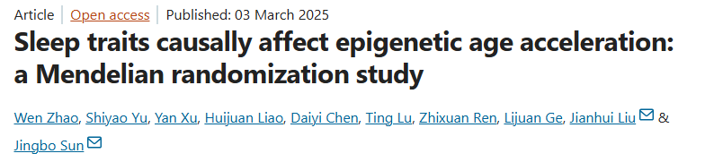
Amacı: Uyku özelliklerinin nedensellik etkisini epigenetik yaşlanma üzerinde 2-yönlü değerlendirme
  - Uyku → Epigenetik yaşlanma
  - Epigenetik yaşlanma → Uyku
Veri Kaynağı: GWAS istatistikleri (genome-wide association study)
Kendiliğinden bildirilen insomnia, GrimAge saatinde epigenetik yaşlanmayı hızlandırıcı nedensel etki ile ilişkilidir.
Uyku verimliliği, uykuda bölünmeler HannumAge ve hücresel saat ile ilişkilidir (en güçlü etki)
GrimAge hızlanması insomnia riskini bir miktar azaltıcı ters etkiye de sahip görünebilir (zayıf).
Uyku bozuklukları epigenetik yaşlanmayı etkileyebileceğinden, erken uyku müdahaleleri, yaşlanma ve yaşa bağlı hastalıklara karşı potansiyel strateji olabilir.
** Bu çalışma çiftyönlü tasarımıyla nedenselliğe yaklaşım sağlıyor, fakat biyolojik mekanizmalar ve klinik etkiler hâlâ belirsiz.**
Notes:
Uyku bozuklukları (örneğin uykuya dalamama / insomnia, uyku verimliliği vb.) yaşlılarda yaygındır ve metabolik hastalık, kardiyovasküler risk gibi birçok olgu ile ilişkilidir.

Slide 20
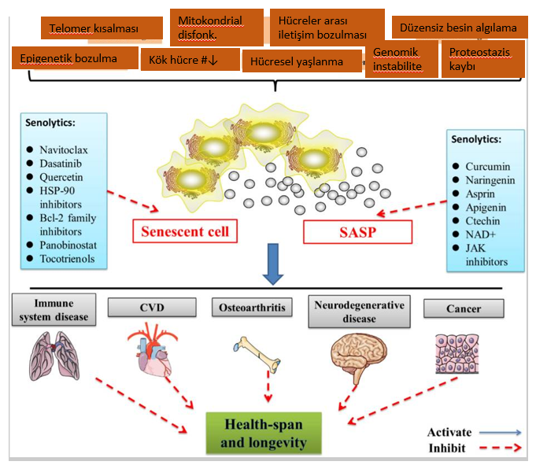
İlaç stratejileri
.
Senolitik
Genom Koruyucular (Genoprotector)
Anti-Ageing
Li Zhe, Biogerontology, 2021

Slide 21
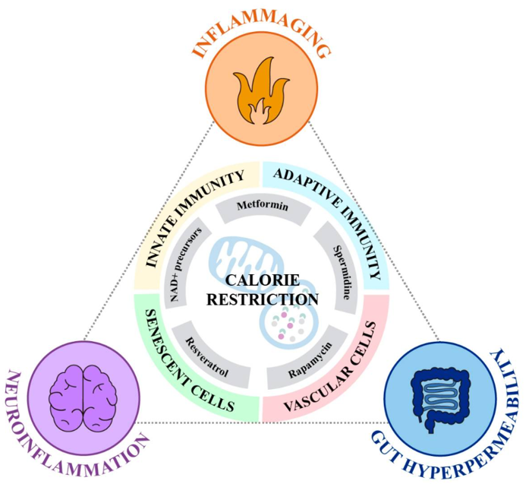
Gabande-Rodriguez E et al., Cells. 2019

Slide 22
Metformin (AMPK aktivasyonu ve mitokondri regülasyonu)
T2D FDA onaylı
Mortalite, kardiyovasküler olay, kanser, frailty ve inflamasyon riskini azaltabilir (Col et al,2012)(Decensi et al, 2010)(Tseng et al 2016)
Mekanizma:
  Mitokondri kompleks I’i zayıf inhibe eder → ATP düşüşü → AMPK aktivasyonu → glukoneogenez baskılanır, otofaji artar.
    İnsülin / IGF-1 ↓, AMPK ↑, mTOR2↓, ROS↓
  SASP (inflamatuvar sekresyon) aktivitesini azaltır, mikrobiyotayı butirat üreten bakterilere yönlendirir.
    Butiratlar histon deasetilaz (HDAC) inhibitörü olarak çalışır

Slide 23
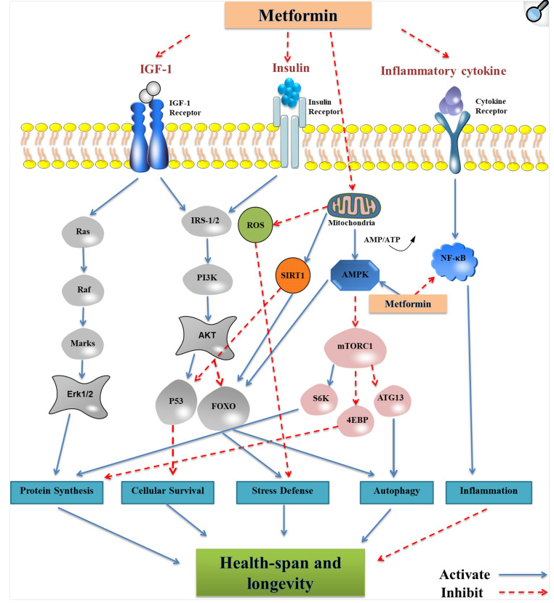
Metformin
Mikrobiyal folat ve metiyonin metabolizmasını değiştirerek Caenorhabditis elegans'ın ömrünü uzattığını buldu (Cabreiro F, Cell., 2013)
Rektal kanser ve p53 mutant kolon kanseri gibi bazı kanser hücreleri üzerinde in vivo ve in vitro inhibitör bir etkiye sahip olduğunu göstermiş (Algire vd. 2010)(Buzzai vd. 2007)(Gwinn vd. 2008)(Hosono vd. 2010)
Metformin ve diğer ilaçlarla tedavi edilen diyabetik hastalarda yapılan bir meta-analiz, metformin verilen hastalarda meme kanseri, mide kanseri ve prostat kanseri gibi kanserlerin görülme sıklığının %30 daha düşük olduğunu göstermiştir (Col et al,2012)(Decensi et al, 2010)(Tseng et al 2016)
Uzun süreli kullanımının B12 ↓ ve laktik asit ↑
GIS semptomlar ↑
Metformin tedavisiyle düzenlenen yaklaşık 745 adet proteinin yararlı veya potansiyel olarak zararlı hedef dışı etkiler gösterip göstermediği konusunda hala belirsizlik var
Hedef molekül demek için RCT şart!!
Li Zhe, Biogerontology, 2021

Slide 24
SGLT 2 inhibitörleri
T2DM tedavisi için FDA onaylı
Böbreklerden glikoz atılımının artmasına bağlı olarak kan glikoz konsantrasyonunu düşürmeyi hedefliyor
  Glukozüri
  Yağ asidi oksidasyonunu/ketogenezi ↑
  İnsülin seviyelerini↓
    Vücut ağırlığı, kan basıncı ve kalp fonksiyonunu üzerine olumlu
  Kalori kısıtlaması taklit özellikleri ile
    DNA ve proteinlere oksidatif hasarın azaltılması, ileri glikasyon son ürünleri (AGE) ve AGE reseptörü (RAGE), hücresel yaşlanma ve mitokondriyal fonksiyon üzerine etkili _ hipotez

Slide 25
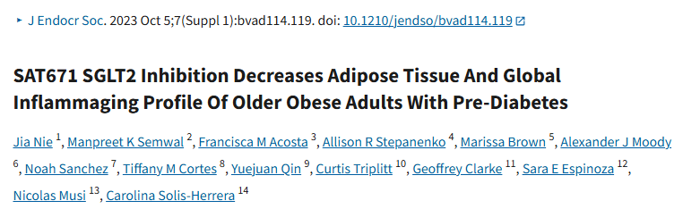
Toplam örneklem: 20 kişi
Yaş=70±1,5, VKİ=33,7±0,6, A1c=5,9±0,03
12w > 1:1 10 mg/gün dapagliflozin (SGLT2i) versus Beslenme danışmanlığı
SGLT2i grubunda;
Kilo kaybı: –5.4 ± 1.7 kg (p = 0.01)% vs – 0.5 %, p = 0.1
Yağ azalması: –1 % (p = 0.05) vs -%0,5 (p=0,1)
HbA1c: Düşüş eğilimi (–0.02 ± 0.06 vs +0.06 ± 0.04)
snRNA-seq (n = 10): Deri altı yağ biyopsi sonucunda; yağ dokusunda olgun yağ, bağışıklık ve progenitör hücrelerde senesens skorunda anlamlı azalma (p ≤ 0.05)
*IL-8 ve TNF-α düzeylerinde SGLT2i ile azalma (Rykova et al., 2025)

Slide 26
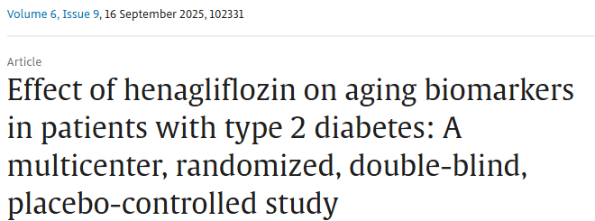

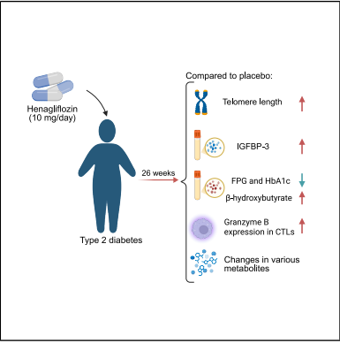
Örneklem: 150 tip 2 diyabetli hasta
HbA1c 6.5–9.0 aralığında, oral ajanlarla stabil diyabet kontrolü olan hastalar .Randomizasyon öncesi en az 8 hafta boyunca antihiperglisemik tedavisi sabit (çoğu metformin veya diyetle kontrol). **
Müdahele: 26 hafta
  Henagliflozin 10 mg/gün (n=69) vs Placebo (n=93)
Primer sonlanım noktası: Telomer uzunluğu (primer sonlanım noktası)
(ortalama fark = 0.06; %95 CI: 0.02–0.11; p = 0.011)
  Henagliflozin grubunda %90.5
  Plasebo grubunda %65.6 telomer uzunluk artışı
IGF-binding protein-3 (IGFBP-3) ↑ (p=0.013)
  GF-1 düzeyi ve IGF-1/IGFBP-3 oranı ↓
  Kalori kısıtlaması benzeri mekanizma
Sitotoksik T lenfositlerde (CTL) fonksiyon ↑
Ha1c, açlık glukozu, BMI, ÜA azalmış. β-hidroksibütirat: anlamlı artış

Slide 27
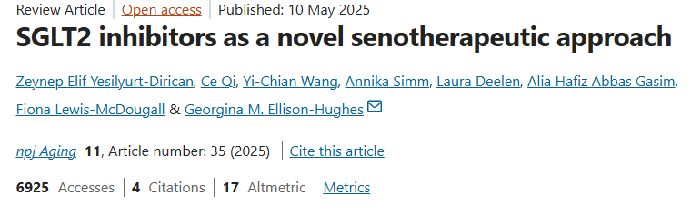
SGLT2i’nin senesans hücreleri baskılama, SASP’yi azaltma ve yaşlanmayla ilişkili hastalıkları geciktirme potansiyelini inceliyor
SGLT2 inhibitörleri;
AMPK↑ ve mTOR ↓ , SIRT1 ↑
Hücresel homeostazı düzenler ve senesans baskısına katkı sağlar.
Senomorfik etki
SASP (Senescence-Associated Secretory Phenotype) ↓
Anti oxidan
NF-κB, IL-6, TNF-α gibi inflamasyon belirteçlerini↓
Enerji verimliliğini
Alternatif enerji kaynaklarına (yağ asidi oksidasyonu, keton cisimleri) yönlendiriliyor. Metabolik stres kaynaklı senesans indüksiyonu↓
Preklinik / in vitro / hayvan modeli çalışmalarıdır; insan verileri sınırlıdır.
Farklı doku tiplerinde senesens hücrelerinin özellikleri değişkendir
İlaçların yan etkileri (örneğin idrar yolu enfeksiyonu, volüm kaybı)yaşlı popülasyonda kritik olabilir.
Dozlama, zamanlama ve dokusal hedeflemeler henüz net değildir; klinik faz çalışmaları gereklidir

Slide 28
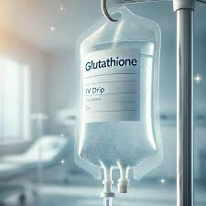
NAD ⁺ güçlendiriciler (NR, NMN) /Sirtuin (SIRT1-7)
Sitrüinler NAD ⁺-bağımlı histon deasetilazlardır
NAD ⁺ seviyeleri normal yaşlanmayla birlikte azalır
  NAD ⁺ seviyelerinin artırılması
    SIRT 3 ↑ (mitokondri fonk ve yağ asiti metabolizması)
    SIRT 1 ↑ (DNA onarım ve epigenetik)
    SIRT 6 ↑ (DNA onarım ve epigenetik)
Glutatyon (GSH) doğrudan bir NAD⁺ güçlendiricisi (booster) değildir, ama dolaylı olarak NAD⁺ döngüsünü destekleyen bir antioksidan sistem elemanıdır
NR: nikotinamid ribozidi
NMN: nikotinamid mononükleotidi

Slide 29
NAD ⁺ güçlendiriciler (NR, NMN) /Sirtuin (SIRT1-7)
NR ve NMN oral takviyesi, 10 gün gibi kısa sürede NAD⁺ düzeylerini anlamlı biçimde yükseltiyor (Airhart et al.,2023)
Prediyabetik kadınlarda yapılan çalışmada kas insülin duyarlılığı artışı gösterildi.
Orta yaşlı yetişkinlerde, doza bağlı olarak fiziksel performans artışı ve biyolojik yaşta azalma buldu (Martens et al, 2018)
NR + pterostilben (SIRT1 aktivatörü) kombinasyonu karaciğer enzimlerini (ALT, AST) düşürdü ve yağlı karaciğer göstergelerini iyileştirdi.
NR: nikotinamid ribozidi
NMN: nikotinamid mononükleotidi

Slide 30
NAD ⁺ güçlendiriciler (NR, NMN) /Sirtuin (SIRT1-7)
Kan Basıncı - Kolesterol
  MIB-626 (NMN polimorfu) günde 2 g verildiğinde NAD⁺ düzeylerini güvenli biçimde artırdı ve:
  LDL ve trigliseritleri azalttı,
  Vücut ağırlığı ve diyastolik kan basıncını düşürdüğü görüldü
Nörodejeneratif Hastalıklar
  Parkinson, Alzheimer, ALS, Ataksi- Telenjektazi
    Inflamatuvar belirteçlerde azalma (Faz1 çalışma)
    Nöronal veziküllerde NAD⁺ artışı ve Aβ42 azalması
Diğer
  Kronik/akut böbrek hastalığı, kardiyovasküler hastalık, kas distrofisi, infertilite ve işitme kaybı gibi yaşlanma ilişkili durumlarda da NAD⁺/sirtuin aktivasyonunun koruyucu olabileceğini göstermektedir.
NR: nikotinamid ribozidi
NMN: nikotinamid mononükleotidi

Slide 31
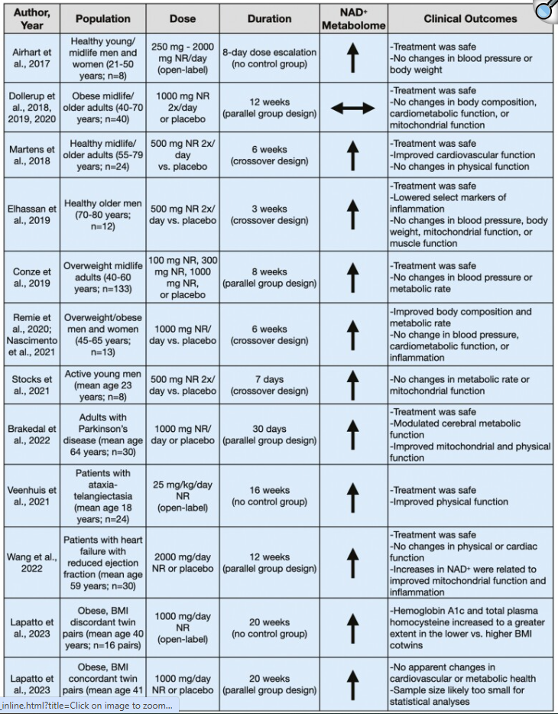
Epigenetik etki süresi?
Epigenetik etki dozu?
Devamlılık?
Tekrar?
Yükleme /idame?? ..
NR: nikotinamid ribozidi
NMN: nikotinamid mononükleotidi
Freeberg et al, 2023

Slide 32
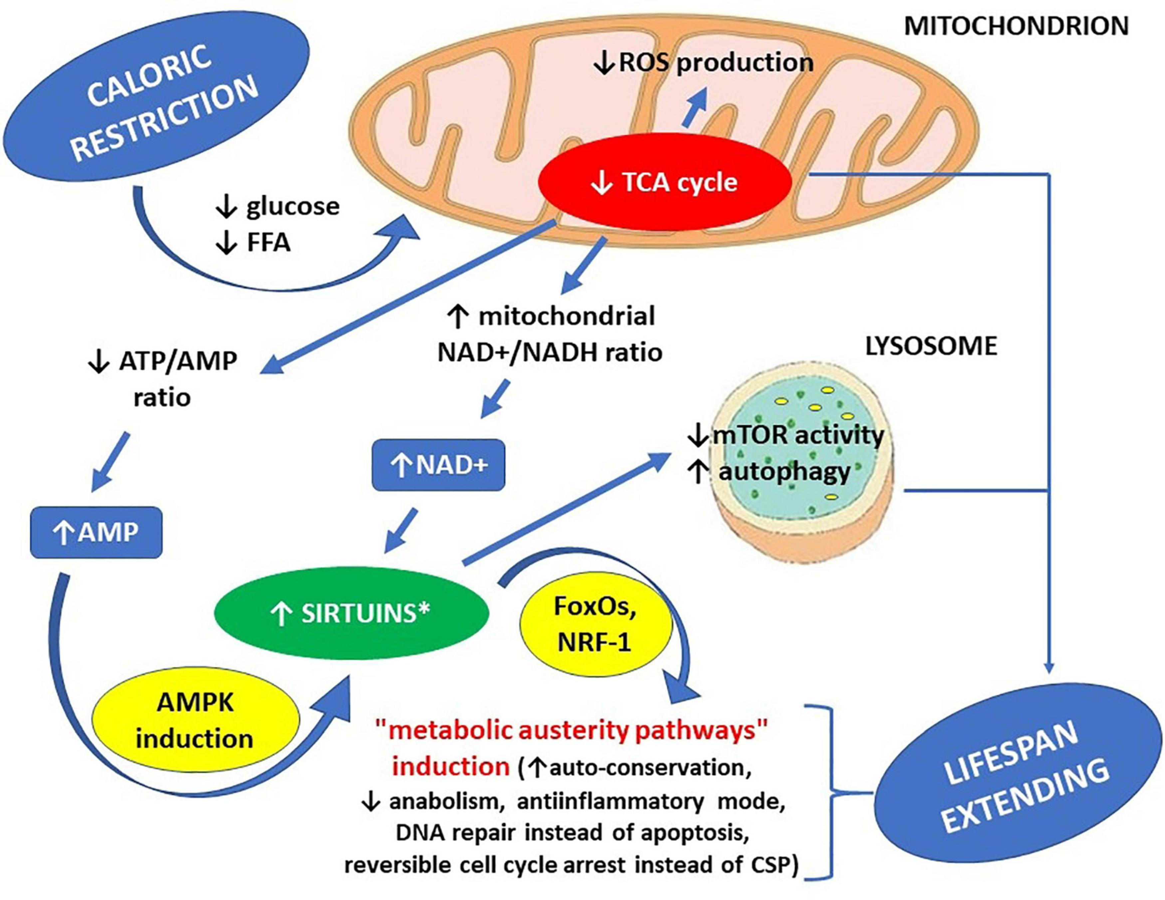
Sirtuin Aktive Edici Bileşikler (STAC)
Resveratrol, kuersetin ve fisetin (doğal flavonol)
  Memeli sirtuini SIRT1'i doğrudan aktive eden bileşikler
Mitokondriyal biyogenezi ↑ , oksidatif stresi ↓ ve DNA onarımını destekler.
Senolitik ajanlarla birlikte kullanımları, hücresel yaşlanmanın epigenetik düzenlenmesi ve inflamasyonun azaltılmasında sinerjik etki gösterebilir.
Klinik çalışmalar, STAC’ların sağlık süresini (health span) uzatabileceğini göstermektedir.
Watroba et al. Front. Physiol. 2021

Slide 33
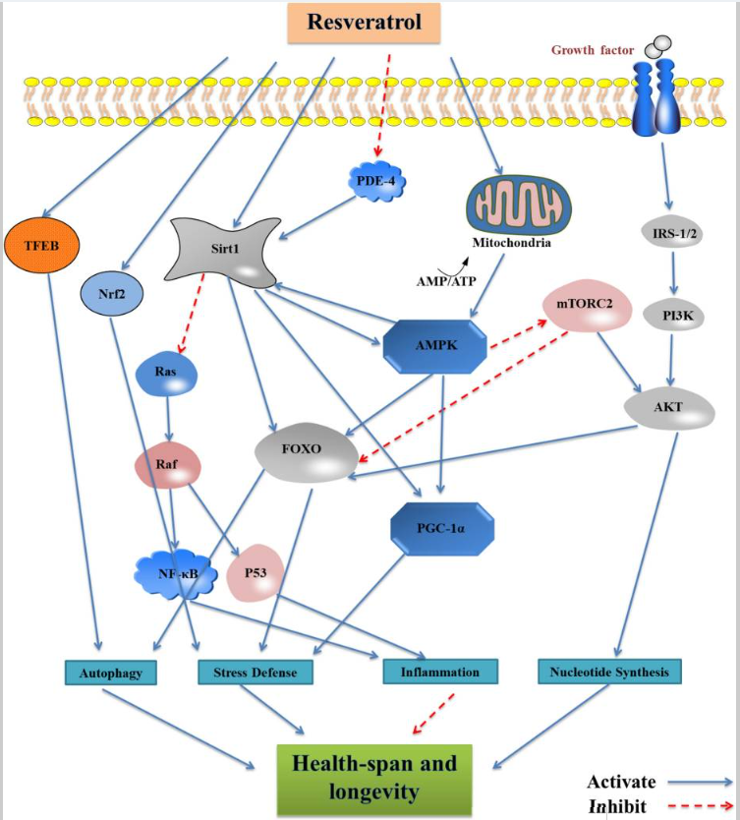
Resveratrol (3,5,4′-trihidroksistilben)
Üzüm, yer fıstığı ve çilek gibi birçok bitki türünde bulunan ve mekanik hasara, mantar enfeksiyonuna ve UV radyasyonuna yanıt verebilen bir fitoaleksindir.
  SIRT1 ekspresyonunu ↑, p53 ↓, p16 ↓
Kan-beyin bariyerini geçebilir ve AD'li yaşlı hastaların beyninde etki edebilir, amiloid birikimini önleyebilir ve plak oluşumunu azaltabilir (Sawda et al 2017). Ancak klinik bulgular göreceli..
Sirtuin ailesini aktive ederek maya ve C. elegans'ta sağlığı ve yaşam süresini destekler (Cao et al 2018)(Howitz et al 2003)(Price et al 2003)
Resveratrolün AD sıçanlarında inflamatuar sitokinlerin üretimini inhibe ederek bilişsel eksikliği önlemede etkili olduğunu öne sürmüşlerdir (Gocmez et al 2016)
Resveratrol hayvan deneylerinde tolere edilmiş
  Ancak yüksek dozlarda uygulandığında ishal ve lokal alerjiler gibi ciddi yan etkilere neden olabilir (absorb %1) ..
Li Zhe, Biogerontology, 2021

Slide 34
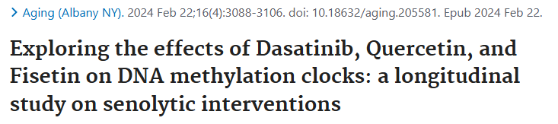
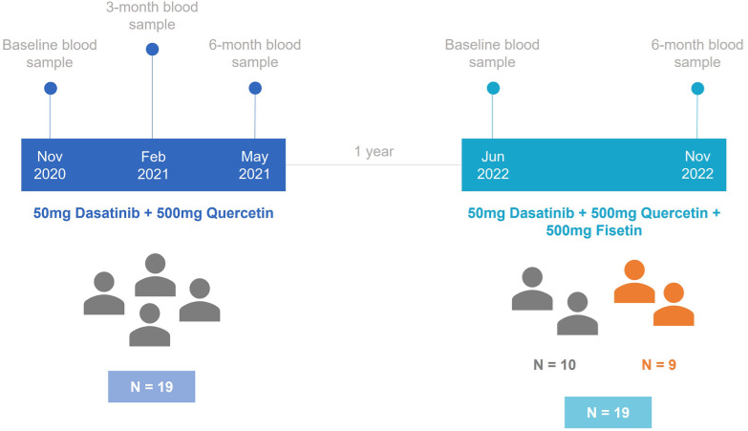
Dasatinip (D), Quercetin (Q), Fisetin (F)
Stduy1.
59,6 yaş (43-86,6)
6 ay 50mg D+500mgQ
3 ve 6. ayda Horvath ve Hannum epigenetik saatlerinde ~1,5 yıl gerileme (p<0,05)
DNAm PhenoAge ve GrimAge (p>0,05)
İnflamatuvar metilasyon belirteçlerinde (IL-6, TNFα CpG bölgeleri) baskılanma var ancak p>0,05
Klinik parametrelerde (kan şekeri, lipidler, CRP) belirgin değişiklik yok.
Stduy2.
60,9 yaş (44,5-88)
6 ay 50 mgD+500mg Q+500mgF
GrimAge ve PhenoAge ~ 2–3 yıl biyolojik yaş gerilemesi (p<0,05)
Mitokondriyal metilasyon bölgelerinde (ND1, COX1 genleri) iyileşme
İnflamatuvar CpG imzalarında (IL-1β, NFκB hedefleri) baskılanma
Kan biyokimyasındaki (CRP, ferritin) azalma

Slide 35
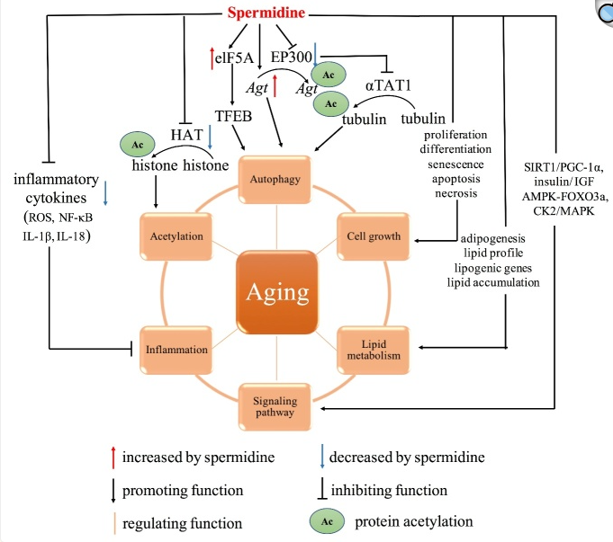
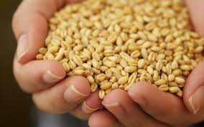
Spermidin (Otofaji Aktivasyonu)
Spermidin, dietle alınan doğal bir poliamin
  Buğday tohumu, soya, mantar, yaş peynir
Otofajiyi indükler
Mitofajiyi indükler (hasarlı mitokondrilerin otofajisi)
  NF-κB ve mTORC1’den bağımsız olarak inflamatuar sinyalleri baskılar.
T hücresi fonksiyonunu, makrofaj polarizasyonunu ve bağırsak bariyer bütünlüğünü destekler.
Epigenetik olarak LFA-1/Itgal geninde metilasyon oluşturarak lökosit göçünü sınırlar.
Kardiyovasküler, nörolojik ve immün yaşlanmaya karşı koruyucu potansiyeli vardır.

Slide 36
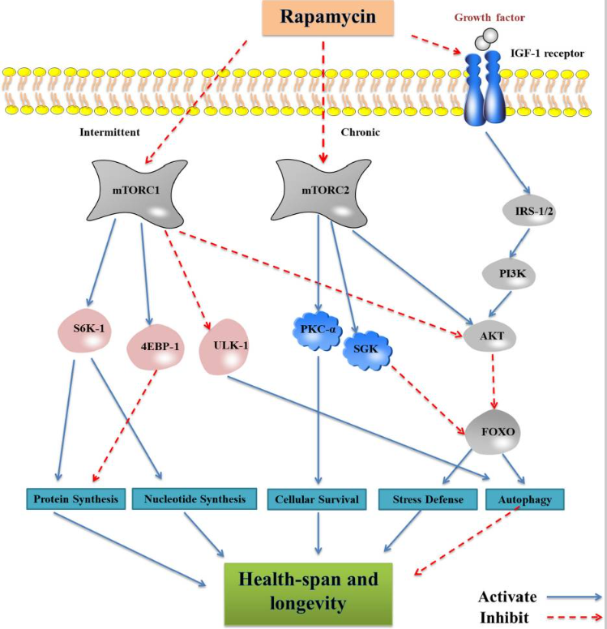
Rapamisin, mTOR İnhibitörleri (Everolimus vb.)
Streptomyces hygroscopicus tarafından üretilen bir makrolid
  mTOR protein kinazını inhibe ediyor
Maya, C. elegans ve meyve sineklerinin ortalama ömrünü uzatabileceğini bulmuştur, ancak memeliler?? (Johnson at al2013)
p53 mutant fareler, Apc mutant hayvanlar, Rb mutant fareler ve HER-2/neu transgenik fareler gibi birçok genetik erken başlangıçlı modelin ömrünü uzattığı ve tümör oluşumunu engellediği bulunmuştur (Anisimov et al2010) (Comas et al2012)
İyi huylu tümörler ve tüberoz skleroz üzerinde olumlu bir etkiye sahip olduğunu göstermiştir (Sasongko et al2016)
Aralıklı mTORC1 inhibisyonu aracılı >>> yaşlanma ve yaşa bağlı hastalıklar üzerindeki yararlı olabilir
Kronik mTORC2 ile ilişkili >> metabolik işlev bozukluğuna ve yaşam süresinde azalmaya
Li Zhe, Biogerontology, 2021

Slide 37
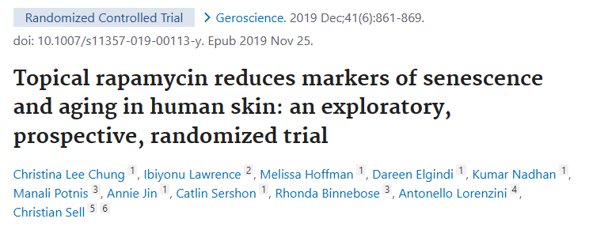
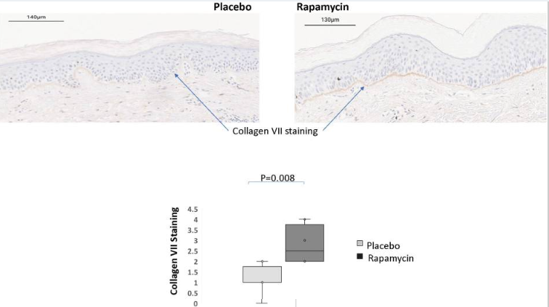
Prospektif, randomize, plasebo kontrollü, dermatoloji kliniği
≥ 40 yaşlı, foto yaşlanma ve dermal hacim kaybı belirtileri olan, ciddi hastalık olmayan bireyler. Toplam 36 kişi
Süre: 6–8 ay
  Topikal rapamisin 0,001 % (10 µM) içeren krem ya da placebo krem
Sonuç:
Hücresel senesans belirteci (p16^{INK4A}) azalmış (p = 0.008)
Kollajen VII düzeylerinde artış saptanmış (p = 0.0077)

Slide 38
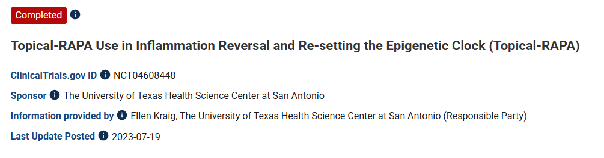
Amaç: Yaşlı bireylerde topikal rapamisinin (RAPA) inflamasyon belirteçleri ve epigenetik yaş üzerindeki etkisini değerlendirmek.
Tasarım:
Pilot, çift kör, plasebo kontrollü, kendi-içinde-kontrollü.
Katılımcılar: 65–95 yaş arası sağlıklı 35 kişi.
Müdahale: %8 topikal RAPA merhemi bir önkola, plasebo diğer önkola, 6 ay süreyle.
Takip ve Ölçümler:8 ziyaret: başlangıç, ara kontroller, son değerlendirme.
Örneklem: Kan + cilt (suction blister).
Değerlendirmeler: Epigenetik yaş belirteçleri (DNAmAge)İnflamasyon biyobelirteçleri (IL-6, TNF-α, p16INK4a)Cilt histolojisi ve lokal tolerans
Sonuç :
Epigenetik yaşta ve inflamasyon belirteçlerinde anlamlı değişim gözlenmedi.
Çalışma raporu mevcut değil.
https://clinicaltrials.gov/study/NCT04608448?tab=results#participant-flow

Slide 39
GLP-1 Reseptör Agonistleri (Semaglutid, Liraglutid, Tirzepatid)
GLP-1 ilk olarak insülin salgılatıcı, beyinde tokluk hissini düzenlediği ve iştahı azalttığı gösterilmiştir.
Kilo Kaybı / Obezite
2018 SUSTAIN denemesinde semaglutid, tip 2 diyabetli hastalarda anlamlı kilo kaybı sağlamıştır (Ahrén, B et al, Diabetes Obes. Metab. 2018). Diyabet olmayan obez bireylerde de kilo kaybı etkisi olduğunu göstermiştir (O'Neil, P.M et al, Lancet, 2018).
T2D olan hastalarda liraglutid ve semaglutid in KVH mortalitesini ↓
Parkinson, Alzheimer hastalığında
Nöroprotektif, anti-inflamatuvar ve metabolik dengeleyici etkileri (Dulaglutide, liraglutide, exenatide, lixisenatide)
gösterilmiş (Glotfelty EJ et al, Expert Opin Investig Drugs, 2017) (Athauda D et al, Lancet. 2017) (Cukierman-Yaffe T et al Lancet Neurol. 2020)(Gejl M et al Front Aging Neurosci. 2016)
Diyabet tedavisi dışında bilişsel koruma ve nörodejenerasyonun yavaşlatılması yönünde direk senolitik etkisi gösterilemese bile komorbid kontrolü yeni klinik denemelere zemin hazırlamıştır

Slide 40
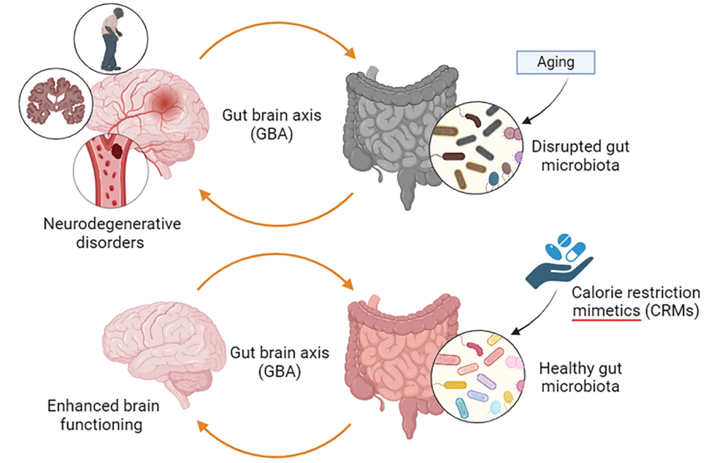
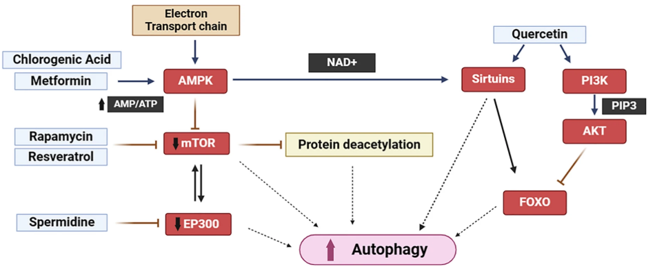
Probiyotikler
.
Disbiyozis: Yaşlanmayla birlikte mikrobiyota çeşitliliği azalır, özellikle bütirat (butyrate) üreten bakteriler kaybolur.
  Sistemik inflamasyon (inflammaging), mitokondriyal disfonksiyon ve DNA metilasyon dengesizliği ile ilişkili
  Epigenetik yaşlanma ↑
Lactobacillus ve Bifidobacterium türlerinin, epigenetik yaşlar üzerinde üzerinde etkisi olabilir
  Bazı probiyotik suşlar, özellikle L. plantarum + ek prebiyotik bileşenlerle yapılan hayvan model çalışmalarında, AMPK / SIRT1 sinyal yolunun aktive olması gözlemlenmiştir
Prebiyotik lifler, fermente gıdalar, polifenoller, hayvansal yağ ve basit şekerin azaltılması, probiyotik konsantrasyonlar
Prebiyotik lifler : inülin, dirençli nişasta, arabinoksilan
Fermente gıdalar: yoğurt, kefir, kombu çayı
Polifenoller: yeşil çay, zeytinyağı, kakao, nar
Yun Soo-Won et al, Nutrients.2024; Wan Wang et al, J Agric Food Chem .2021; Singh Ishıka et al, Biogerontology. 2024

Slide 41
Anti-inflamatuvarlar
Anti-inflamatuar ajanlar: Kortikosteroidler, aspirin, ibuprofen gibi klasik analjezikler yanında, pro-inflamatuar sitokinlere veya reseptörlerine karşı monoklonal antikorlar ve sitokin sinyallemesini bloke eden yeni biyolojik ajanlar kullanılmaktadır.
  Inflammaging’in azaltılması, biyolojik yaşlanma hızını ölçen DNA metilasyon saatleri üzerinde de belirleyici olabilir_hipotez
Leonard Guarente et al, Cell Metabolism. 2024

Slide 42
Sınırlıklar
Tüm yaşlanma hedefli tedavi planlamaları
  Heterojen bir grup olan yaşlı bireyleri tedavi etmek için potansiyel bir müdahale olarak kullanılmamalıdır
Kalori kısıtlamasında dikkat!!
  Hastanın fiziksel durumu, zihinsel durumu ve VKİ'si gibi birçok faktör göz önünde bulundurulmalıdır
    VKİ 21 kg/m2↓
    OP - kırık riski ↑
    Malnutrisyon / malnutrisyon riski

Slide 43

Yaşlanma,
genetik zeminde başlayan;
epigenetik düzenlemelerle yönetilen ve
genç yaşlardan itibaren alınan kararların
kelebek etkisiyle nesillere yansıdığı bir biyolojik yolculuktur.

Slide 44
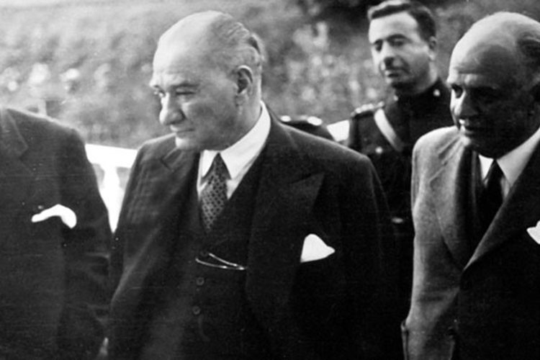
Dikkatiniz için tesekkür ederim ..

